Slide 1
Messe du 5 juillet 2026
14° dimanche du temps ordinaire
Année A

Slide 2
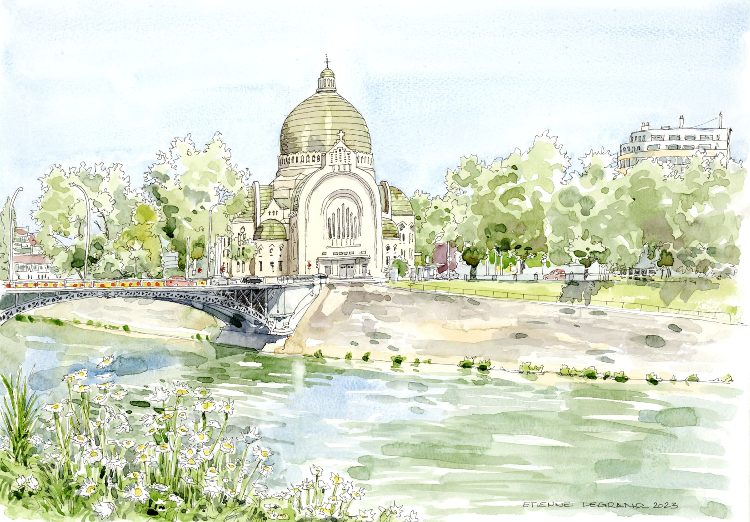

Slide 4
Dieu nous appelle
(Georges Lefebvre - A205)
1.
Dieu nous appelle
pour faire Église,
Dieu nous appelle
pour faire Église,
Sa Parole nous rassemble
Pour ce monde divisé.
Nous sommes son peuple,
parole d´amour.
Nous sommes son peuple,
parole d´amour.

Slide 5
2.
Dieu nous appelle
pour faire Église,
Dieu nous appelle
pour faire Église,
Sa Parole est nourriture
Pour ce monde
au corps brisé.
Nous sommes son peuple, parole de vie.
Nous sommes son peuple, parole de vie.

Slide 6
3.
Dieu nous appelle
pour faire Église,
Dieu nous appelle
pour faire Église,
Sa Parole est espérance
Pour ce monde au sang versé.
Nous sommes son peuple, parole de paix.
Nous sommes son peuple, parole de paix.

Slide 7
4.
Dieu nous appelle
pour faire Église,
Dieu nous appelle
pour faire Église,
Sa Parole est Évangile
Pour ce monde
au cœur troublé.
Nous sommes son peuple, parole de joie.
Nous sommes son peuple, parole de joie.

Slide 8
5.
Dieu nous appelle
pour faire Église,
Dieu nous appelle
pour faire Église,
Sa Parole est lumière
Pour ce monde dans la nuit.
Nous sommes son peuple, parole de Dieu.
Nous sommes son peuple, parole de Dieu

Slide 10
KYRIE
Jésus, Berger de toute humanité (G 310-1)
1.
Jésus,
Berger de toute humanité,
Tu es venu chercher ceux qui étaient perdus.
Prends pitié de nous,
fais-nous revenir,
Fais-nous revenir à toi !
Prends pitié de nous !

Slide 11
2.
Jésus,
Berger de toute humanité,
Tu es venu guérir
ceux qui étaient malades.
Prends pitié de nous,
fais-nous revenir,
Fais-nous revenir à toi !
Prends pitié de nous !

Slide 12
3.
Jésus,
Berger de toute humanité,
Tu es venu sauver
ceux qui étaient pécheurs.
Prends pitié de nous,
fais-nous revenir,
Fais-nous revenir à toi !
Prends pitié de nous !

Slide 14
GLORIA
(Petite messe - AL 179)
Refrain
Gloire à Dieu, paix aux hommes,
joie du ciel sur la terre (Bis)
1. Pour tes merveilles, Seigneur Dieu,
Ton peuple te rend grâce.
2. Ami des hommes, sois béni
Pour ton règne qui vient !
3. A toi les chants de fête
Par ton Fils bien aimé, dans l’Esprit.
Refrain
Gloire à Dieu, paix aux hommes,
joie du ciel sur la terre (Bis)
4. Sauveur du monde Jésus Christ,
Écoute nos prières.
5. Agneau de Dieu, vainqueur du mal,
Sauve-nous du péché !
6. Dieu Saint, splendeur du Père,
Dieu vivant, le Très-haut, le Seigneur.

Slide 16
PSAUME 144
Mon Dieu, mon Roi,
je bénirai ton nom
toujours et à jamais !
1. Je t’exalterai, mon Dieu, mon Roi,
je bénirai ton nom toujours et à jamais !
Chaque jour je te bénirai,
je louerai ton nom toujours et à jamais.
2. Le Seigneur est tendresse et pitié,
lent à la colère et plein d’amour ;
la bonté du Seigneur est pour tous,
sa tendresse, pour toutes ses œuvres.
3. Que tes œuvres, Seigneur, te rendent grâce
et que tes fidèles te bénissent !
Ils diront la gloire de ton règne,
ils parleront de tes exploits.
4. Le Seigneur est vrai en tout ce qu’il dit,
fidèle en tout ce qu’il fait.
Le Seigneur soutient tous ceux qui tombent,
il redresse tous les accablés.

Slide 18

Alléluia, Magnificat
Communauté du Chemin Neuf
Alléluia (7 X)
Contre-chant :
Mon âme exalte le Seigneur !
Exulte mon esprit
En Dieu, mon sauveur !

Slide 19
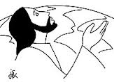
«Père, je proclame ta louange….
ce que tu as caché
aux sages et aux savants...
tu l’as révélé aux tout-petits"

Slide 20
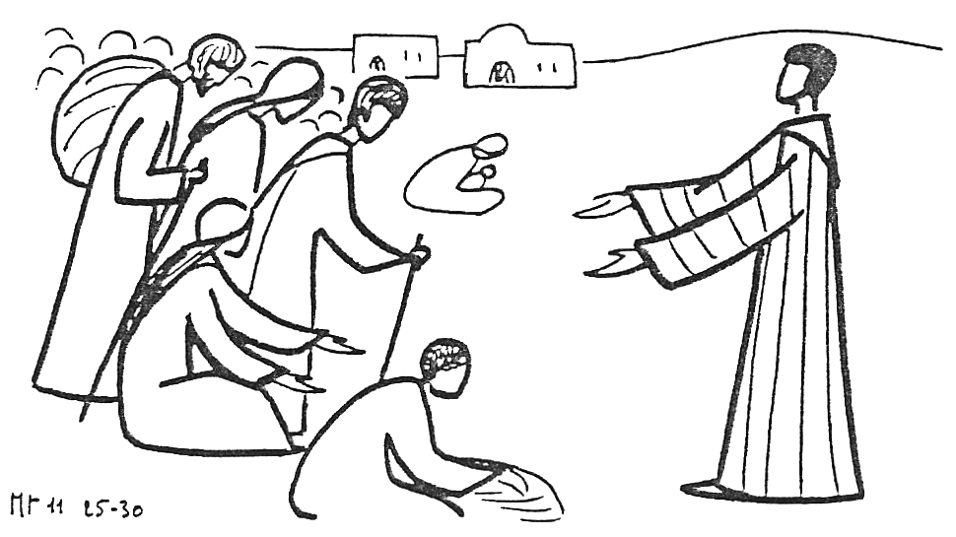
« Venez à moi,
je suis doux et humble de cœur,
…mon joug est facile à porter,
et mon fardeau léger. »

Slide 22
« SYMBOLE DES APÔTRES »
Je crois en Dieu, le Père tout-puissant,
Créateur du ciel et de la terre.
Et en Jésus Christ, son fils unique,
notre Seigneur,
qui a été conçu du Saint Esprit,
est né de la Vierge Marie,
a souffert sous Ponce Pilate,
a été crucifié, est mort et a été enseveli,
est descendu aux enfers,
le troisième jour est ressuscité des morts,
est monté aux cieux,
est assis à la droite de Dieu
le Père tout-puissant,
d’où il viendra juger les vivants et les morts.
Je crois en l’Esprit Saint,
à la sainte Église catholique,
à la communion des saints,
à la rémission des péchés,
à la résurrection de la chair,
à la vie éternelle.
Amen

Slide 24
Intentions :
Père, écoute nos prières
Père, écoute nos prières.
Entends nos voix
monter vers Toi.
Père, envoie-nous ton Esprit pour nous guider dans notre vie.

Slide 26
Je veux n’être qu’à Toi (Exo)
1. Reçois de moi
le parfum qui t'es dû
La beauté de ton Nom
en mon âme éperdue
Je veux n'être qu'à toi
Jésus, je t'aime
Reçois du peu
que je trouve à donner
Tout l'amour que mes yeux n'ont pas su te montrer
Je veux n'être qu'à toi
Jésus, je t'aime

Slide 27
Refrain :
Rien n'est plus beau
que ton Nom
Rien n'est plus saint que le sang du pardon
Je veux n'être qu'à toi
Jésus, mon Roi

Slide 28
2. Je ne veux rien
que vouloir te louer
Adorer ton saint Nom
et ta fidélité
Je veux n'être qu'à toi
Jésus, je t'aime
Je veux porter
et laver à ta croix
Les pensées de mon cœur dans le chœur de tes voix
Je veux n'être qu'à toi
Jésus, je t'aime

Slide 29
Refrain final :
Rien n'est plus beau
que ton Nom
Rien n'est plus saint que le sang du pardon
Je veux n'être qu'à toi
Je veux n'être qu'à toi
Je veux n'être qu'à toi
Jésus, mon Roi.

Slide 31
SAINT, SAINT, SAINT
(Messe de Saint-Jean-Baptiste)
Saint, Saint, Saint le Seigneur,
Dieu de l’univers !
Le ciel et la terre
sont remplis de ta gloire.
Hosanna, hosanna
au plus haut des cieux,
Hosanna, hosanna
au plus haut des cieux.
Béni soit celui qui vient
au nom du Seigneur.
Hosanna, hosanna
au plus haut des cieux,
Hosanna, hosanna
au plus haut des cieux.

Slide 33
ANAMNÈSE
(Air écossais)
Gloire à Toi, qui étais mort !
Gloire à Toi, Jésus !
Gloire à Toi, qui es vivant !
Gloire à Toi !
Gloire à Toi, ressuscité !
Viens revivre en nous
Aujourd’hui,
Et jusqu’au jour dernier.

Slide 35
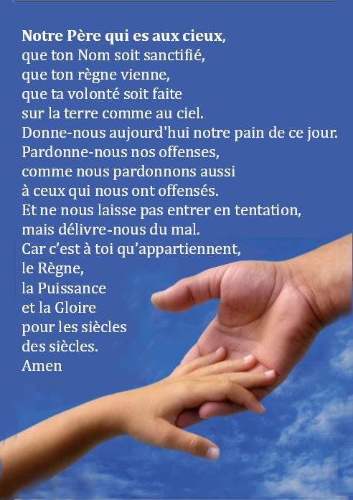

Slide 37
Evenou shalom alerhem
Evenou shalom alerhem (X3)
Evenou shalom, shalom, shalom alerhem
1. Nous vous annonçons la paix (X3)
Nous vous annonçons la paix,
la paix, la paix de Jésus
2. Nous vous annonçons la joie (X3)
Nous vous annonçons la joie,
la joie, la joie de Jésus-Christ
3. Nous vous annonçons l'amour (X3)
Nous vous annonçons l'amour,
l’amour, l'amour de Jésus

Slide 38
Evenou shalom alerhem (X3)
Evenou shalom, shalom,
shalom alerhem
4. Nous vous annonçons la paix
Nous vous annonçons la joie
Nous vous annonçons l'amour
Nous vous annonçons la paix, la joie
L'amour de Jésus.

Slide 40
«Père, je proclame ta louange….
ce que tu as caché
aux sages et aux savants...
tu l’as révélé aux tout-petits"

Slide 41
« Venez à moi,
je suis doux et humble de cœur,
…mon joug est facile à porter,
et mon fardeau léger. »

Slide 43
Bienheureux qui mange ton pain.
Refrain.
Bienheureux qui mange ton pain,
Bienheureux qui boit de ton vin !
Par toi, Jésus ressuscité,
Il vivra pour l’éternité. (bis)
1.
Le pain donné
pour la vie du monde,
C’est ta chair d’humanité.
BÉNI SOIS-TU, SEIGNEUR,
POUR CE DON !
Entre nos mains nous le recevons;
Qu’il soit, dans notre corps de
baptisé, ferment de vie féconde !

Slide 44
Refrain.
Bienheureux qui mange ton pain,
Bienheureux qui boit de ton vin !
Par toi, Jésus ressuscité,
Il vivra pour l’éternité. (bis)
2.
Le vin donné
pour la vie du monde,
C’est ton sang de Crucifié.
BÉNI SOIS-TU, SEIGNEUR,
POUR CE DON!
À cette coupe
nous communions ;
Que monte en notre
cœur de baptisé
Un chant qui te réponde!

Slide 45
Refrain.
Bienheureux qui mange ton pain,
Bienheureux qui boit de ton vin !
Par toi, Jésus ressuscité,
Il vivra pour l’éternité. (bis)
3. Ton corps livré
pour que l’homme vive,
C’est le pain de vérité.
BÉNI SOIS-TU,
SEIGNEUR, POUR CE DON !
Jésus Sauveur,
nous te contemplons ;
Réveille en nous
la foi des baptisés,
Que notre amour grandisse !

Slide 46
Refrain.
Bienheureux qui mange ton pain,
Bienheureux qui boit de ton vin !
Par toi, Jésus ressuscité,
Il vivra pour l’éternité. (bis)
4. Voici le pain
qui nourrit ton peuple,
Pain du ciel sur nos chemins.
BÉNI SOIS-TU,
SEIGNEUR, POUR CE DON !
C’est un seul corps
que nous devenons ;
Églises à la recherche
du Dieu saint,
Nous sommes ta demeure.

Slide 47

« l’Esprit habite en vous !»

Slide 49
Fais-moi renaître
2 x :
O Seigneur fais- moi
renaître d’en haut
Seigneur, fais-moi
renaître d’en haut,
Que je contemple
ton Royaume,
Que je contemple ta beauté.
Que je contemple
ton Royaume,
Que je contemple ta beauté.

Slide 50
Je ne connais pas
la voie de l’Esprit,
La main qui m’a formé
dans le sein de ma mère.
Mais Tu m’as donné
ton Souffle de vie.

Slide 51
2X :
O Seigneur fais-moi naître
de l’Eau et de l’Esprit.
Seigneur, fais-moi naître
de l’Eau et de l’Esprit.
Et que j’entre
dans ton Royaume
Que je contemple ta beauté.
Et que j’entre
dans ton Royaume
Que je contemple ta beauté.

Slide 53
TU ES LE DIEU DES GRANDS ESPACES
(Noël Colombier)
Refrain.
Tu es le Dieu des grands espaces
et des larges horizons.
Tu es le Dieu des longues routes,
des chemins vers l’infini.

Slide 54
Couplet 1.
Tu es le Dieu qui dit :
« Va ! Quitte ton pays,
Tes idées noires et tes vieux préjugés.
Ta vie va refleurir,
N’aie pas peur de mourir.
Laisse germer la Parole et la Foi.
Tu porteras des fruits de joie ! »

Slide 55
Refrain.
Tu es le Dieu
des grands espaces
et des larges horizons.
Tu es le Dieu
des longues routes,
des chemins vers l’infini.
Couplet 2.
« Passe à travers la mer,
traverse les déserts !
Je t’ouvrirai de vastes horizons.
Tu auras soif et faim.
D’aller toujours plus loin.
Vers ce pays qui t’appelle là-bas.
Où tu pourras vivre avec moi. »

Slide 56
Refrain.
Tu es le Dieu
des grands espaces
et des larges horizons.
Tu es le Dieu
des longues routes,
des chemins vers l’infini.
Couplet 3.
Tu es le Dieu qui vient
Marcher sur nos chemins
Nous rencontrer
et nous accompagner.
Lumière dans nos vies
Pour nous aider, la nuit,
A traverser la mort et le danger
Et nous ouvrir la liberté.

Slide 57
Refrain.
Tu es le Dieu
des grands espaces
et des larges horizons.
Tu es le Dieu
des longues routes,
des chemins vers l’infini.
Couplet 4.
Tu nous dis :
« Lève-toi, je serai avec toi !
Je t’établis prophète des nations.
Pour être mon témoin,
Indiquer le chemin,
Je mets en toi
ma force et mon esprit,
Comme un grand feu qui t’envahit.»

Slide 58
Refrain.
Tu es le Dieu
des grands espaces
et des larges horizons.
Tu es le Dieu
des longues routes,
des chemins vers l’infini.
Couplet 5.
Tu nous as libérés
Des lois mortes et fermées
Des lourds fardeaux
des docteurs de la loi.
Il n’y a qu’un péché
C’est de ne pas aimer.
Aimer ton Dieu
en aimant ton prochain,
Voici la loi et le chemin.

Slide 59
Refrain.
Tu es le Dieu
des grands espaces
et des larges horizons.
Tu es le Dieu
des longues routes,
des chemins vers l’infini.
Couplet 6.
Tu es le vent violent
Qui nous pousse en avant
Vers le grand large,
comme des grands voiliers.
Quand tu souffles en nos cœurs
Tu bouscules nos peurs
Et nous quittons
nos maisons bien fermées
Pour T’annoncer au monde entier.

Slide 60
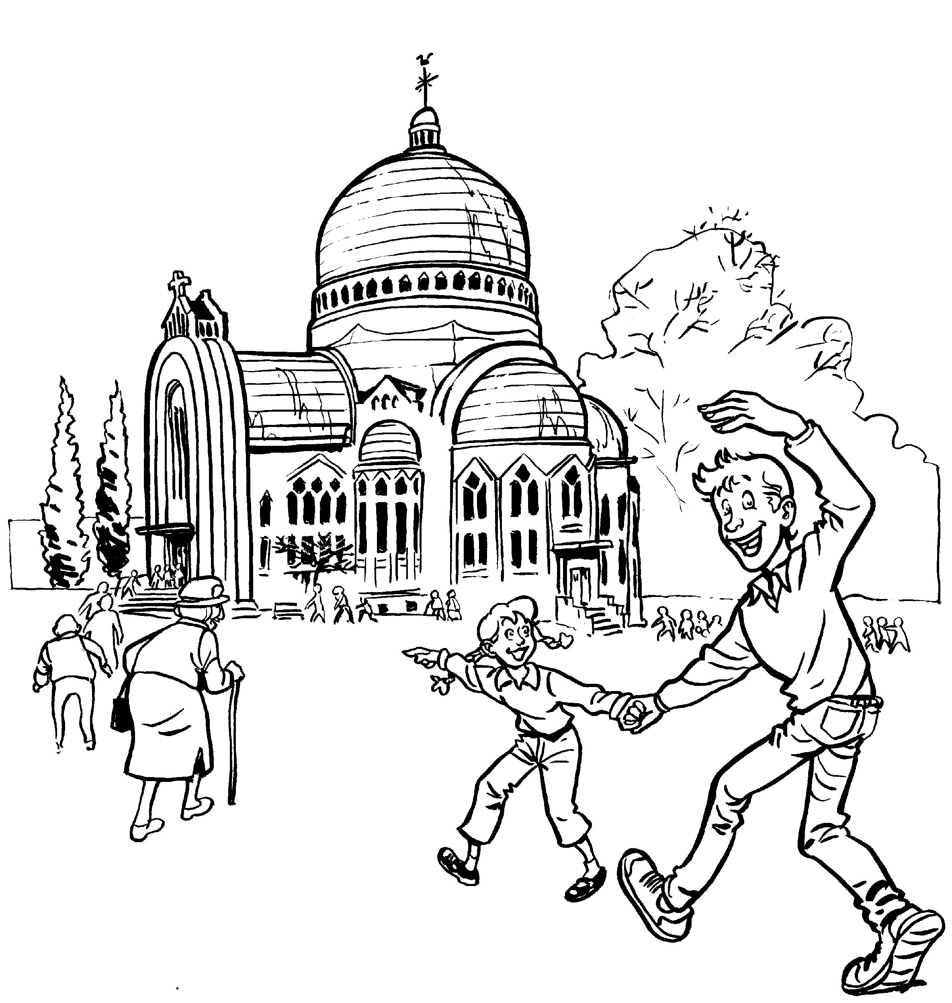
BON DIMANCHE À TOUS !
Les paroles des chants sont disponibles
une semaine avant la messe sur notre site internet :
www.chorale-saint-vincent.be

